Slide 1
Intracellularly Localized PIN FORMED8 Promotes Lateral Root Emergence in Arabidopsis
Lee H, Ganguly A, Lee R-D, Park M and Cho H-T
Frontiers in Plant Science 2020, 10, 1808
2020/08/07 16314001 秋田幸太郎

Slide 2
側根形成過程
1
側根形成の位置決定 (LR positioning) : 側根創始細胞(LR founder cells)の決定
側根形成の開始 (LR initiation) : 側根創始細胞の非対称分裂が始まる
側根の成長 (LR outgrowth) : 側根が成長していく
側根の出現 (LR emergence) : 側根が内皮、皮層、表皮細胞を突破し出現する
: DR5
: 内鞘細胞
メリステム
基部
メリステム
核移行領域
側根形成
開始領域
側根出現
領域
(Lavenus et al. 2013)

Slide 3
側根形成は内鞘細胞(pericycle)から始まる
側根はGATA23が発現している原生木部に接した
内鞘細胞 (xylem pole pericycle) から分化する。
GATA23は側根創始細胞のマーカー。
P : phloem pole (師部柱), X : xylem pole （木部柱）, 青：proGATA23:GUS
Notes:
GATA23を含む、LR形成過程の説明

Slide 4
側根形成過程
側根形成の位置決定 (LR positioning) : 側根創始細胞(LR founder cells)の決定
側根形成の開始 (LR initiation) : 側根創始細胞の非対称分裂が始まる
側根の成長 (LR outgrowth) : 側根が成長していく
側根の出現 (LR emergence) : 側根が内皮、皮層、表皮細胞を突破し出現する
: DR5
: 内鞘細胞
メリステム
基部
メリステム
核移行領域
側根形成
開始領域
側根出現
領域
(Lavenus et al. 2013)

Slide 5
核移行領域では側根創始細胞の核が 共通の細胞壁側に移動する
内鞘細胞
内皮細胞
核
(Joop et al. 2015)

Slide 6
側根形成過程
側根形成の位置決定 (LR positioning) : 側根創始細胞(LR founder cells)の決定
側根形成の開始 (LR initiation) : 側根創始細胞の非対称分裂が始まる
側根の成長 (LR outgrowth) : 側根が成長していく
側根の出現 (LR emergence) : 側根が内皮、皮層、表皮細胞を突破し出現する
: DR5
: 内鞘細胞
メリステム
基部
メリステム
核移行領域
側根形成
開始領域
側根出現
領域
(Lavenus et al. 2013)

Slide 7
側根原基細胞が内皮、皮層、表皮細胞を押しのけ出現する
: 内皮
: 皮層
: 表皮
(Lavenus et al. 2013)

Slide 8
PINタンパク質は2種類に分けられる
 | PIN | 細胞内局在 | 機能
Long PINs | 1 - 4, 7 | 細胞膜 | オーキシン排出
Short PINs | 5, 6, 8 | 細胞膜 or ER | オーキシンの恒常性を保つ
親水性ループ
(Mravec et al. 2009)
Notes:
PIN8のいんとろ

Slide 9
本研究における目的
PIN8は側根形成のどのステージで 機能するのか | PIN8はどの細胞で機能するのか | PIN8はどのような機能を果たすのか
？ | ？ | ？

Slide 10
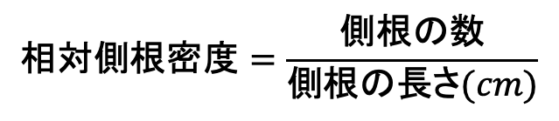
PIN8は側根形成に機能している
1.2
1
0.8
相対側根密度
0.6
主根の長さ (cm)
0.4
0.2
0
WT
pin8
PIN8:GFP
in pin8
$$相対側根密度=\frac{側根の数}{側根の長さ(cm)}$$
Notes:
Fig1, FigS2

Slide 11
側根形成過程においてPIN8は側根の出現時(E)に機能する
1.6
1.4
WT
pin8-1
1.2
1
0.8
0.6
0.4
0.2
0

Slide 12
これまでの結果
PIN8は側根形成のどのステージで 機能するのか | PIN8はどの細胞で機能するのか | PIN8はどのような 機能を果たすのか
側根の出現 (LR emergence) | ？ | ？

Slide 13
主根と側根形成時におけるPIN8の発現
A: 主根では維管束で発現
B-D： 側根形成時のPIN8の発現。
B: 側根形成の早いステージ。GUSの発現が見られない。
C: 側根形成のステージⅧ。
D: 側根出現時。

Slide 14
ProPIN8:PIN8:GFPは篩管細胞内で発現する
＊は原生木部の位置を
Pは内鞘細胞を
△はPIN8:GFPを示す
伸長領域
側根出現後
メリステム（分裂領域）
側根原基

Slide 15
これまでの結果
PIN8は側根形成のどのステージで 機能するのか | PIN8はどの細胞で機能するのか | PIN8はどのような 機能を果たすのか
側根の出現 (LR emergence) | 篩管細胞内 | ？
PIN8は側根形成を促進しているが、
PIN8の発現量に依存して側根形成は促進されるのか？

Slide 16
PIN8の発現量に依存して側根形成が促進される
2
200
1.5
150
相対側根密度
シグナル相対強度
1
100
0.5
50
L1
L3
L4
0
0
L1
L3
L4
L1
L3
L4
L1, L3, L4: ProPIN8:PIN8:GFP系統
Notes:
Fig3

Slide 17
これまでの結果
PIN8は側根形成のどのステージで 機能するのか | PIN8はどの細胞で機能するのか | PIN8はどのような 機能を果たすのか
側根の出現 (LR emergence) | 篩管細胞内 | ？
篩管細胞でPIN8の発現量依存的に側根形成が促進
→篩管細胞でオーキシン濃度が高くなることで側根形成が促進？

Slide 18
PIN8プロモーター下で各遺伝子を発現させると その局在は変化しなかった
PIN8プロモーター下で各遺伝子を発現させその局在を確認した
 | AUX1 | PIN5 | PIN2 | PIN3
プロモーターを変えたことによる局在変化 | 無し | 無し | 無し | 無し
Notes:
Fig4

Slide 19
仮説：PIN8が発現する細胞でPIN8が細胞内オーキシン 濃度を上昇させた結果、側根形成が生じる
手法:
PIN8が発現する細胞で、オーキシン濃度の上昇、減少が生じる系統を作って側根形成を観察する。
予想される結果 :
ProPIN8:PIN2 or PIN3 in WT
ProPIN8:AUX1 in pin8
オーキシン濃度が減少
→側根形成は抑制
オーキシン濃度が上昇
→側根形成は回復

Slide 20
野生型背景において ProPIN8:PIN2 or PIN3を発現させると側根形成は抑制された
1.2
1
0.8
相対側根密度
0.6
0.4
0.2
0
WT
pin8
AUX1
PIN5
PIN2
PIN3
WT
pin8
AUX1
PIN5
PIN2
PIN3
under ProPIN8 in WT
under ProPIN8 in pin8
Notes:
Fig4

Slide 21
pin8機能欠損変異体背景において ProPIN8:AUX1を発現させると側根形成が回復した
1.2
1
0.8
相対側根密度
0.6
0.4
0.2
0
WT
pin8
AUX1
PIN5
PIN2
PIN3
WT
pin8
AUX1
PIN5
PIN2
PIN3
under ProPIN8 in WT
under ProPIN8 in pin8
Notes:
Fig4

Slide 22
PIN8が機能する細胞内で PIN5を発現させると側根形成が抑制された
1.2
1
0.8
相対側根密度
0.6
0.4
0.2
0
WT
pin8
AUX1
PIN5
PIN2
PIN3
WT
pin8
AUX1
PIN5
PIN2
PIN3
under ProPIN8 in WT
under ProPIN8 in pin8
Notes:
Fig4

Slide 23
内鞘細胞でPIN8を発現させると側根形成は抑制される
GATA23：側根形成で重要な転写因子。
側根形成の開始点で機能する。
WT
ProGATA23
PIN8:GFP
In WT
Notes:
側根形成において重要な機能を果たし

Slide 24
pGATA23::PINsはいずれも側根形成を抑制した
1.2
1
0.8
相対側根密度
0.6
0.4
0.2
PIN1 | PIN3 | PIN5 | PIN8
局在 変化なし | 局在 変化なし | 局在 変化なし | 細胞内 ↓ 細胞膜
0
WT
PIN1
PIN3
PIN5
PIN8
under ProGATA23 in WT
Notes:
Fig5. ペリシクルで機能するタンパクのプロモーターでPIN８を発現させると側根形成が低下。
この時のPINはどう機能するの？
その時のPIN８の局在を確認したところ、PIN8は細胞内から外にオーキシンを輸送しているようだ。

Slide 25
これまでのまとめ
PIN8が発現する細胞内でPIN8の発現量に依存して側根形成が促進
野生型背景でpPIN8::オーキシン排出キャリア→側根形成が抑制
pin8変異体背景でpPIN8::オーキシン取り込みキャリア→側根形成が回復
仮説：PIN8が発現する細胞内でオーキシン応答が生じることが必要
PIN8プロモーター下でオーキシン応答を阻害する遺伝子を発現させると側根形成は阻害されるはず。

Slide 26
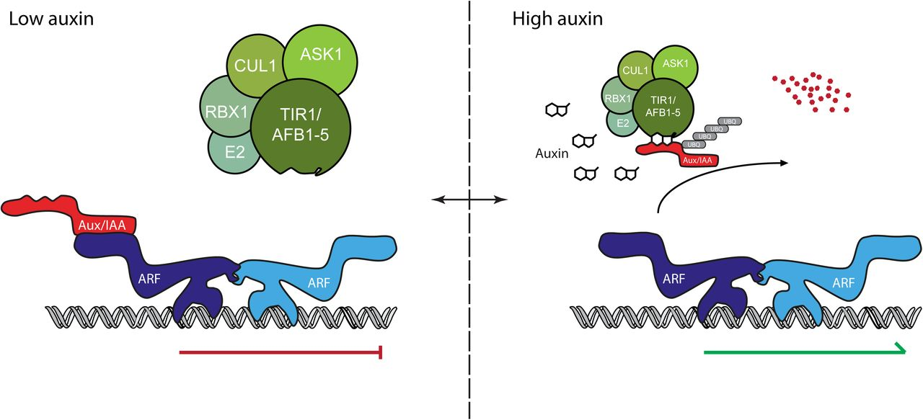
オーキシン応答の模式図
Aux/IAAが分解される
Aux/IAA : ARFに結合し抑制する
ARF : 転写因子
(Roosjen et al. 2017)

Slide 27
AXR2-1発現時のオーキシン応答の模式図
Aux/IAAが分解される
AXR2-1 : オーキシン濃度が高くなっても
分解されないAux/IAA
(Roosjen et al. 2017)

Slide 28
PIN8プロモーター下でAXR2-1を発現させると 側根形成は抑制された
1.2
1
0.8
Relative LR density
0.6
0.4
0.2
ProPIN8:AXR2-1
in WT
0
WT
ProPIN8
:AXR2-1
In WT
Notes:
Fig6. AXR2-1をPIN８の機能する細胞で発現させるとLR形成が低下。
つまり、PIN８はオーキシン応答を正に制御するように機能するはず。

Slide 29
pin8機能欠損変異体ではオーキシン関連遺伝子、 側根形成に関わる遺伝子の発現が有意に低下した
1.2
WT
pin8
1
0.8
0.6
Relative expression level
0.4
0.2
0
GATA23
LAX3
LBD18
LBD29
EXPA14
EXPA17
Notes:
Fig6.オーキシンとLR developmentに関わる遺伝子の発現解析。PIN8変異体ではそれらの遺伝子発現に影響を与えるのか

Slide 30
本研究のまとめ
PIN8は側根形成のどのステージで 機能するのか | PIN8はどの細胞で機能するのか | PIN8はどのような機能を果たすのか
側根の出現 (LR emergence) | 篩管細胞内 | 細胞内の オーキシンの 恒常性維持
Notes:
実験の結果のまとめ

